Slide 1
Начальный курс географии в 5-6 классах
Условия и пути реализации требований ФГОС ООО

Slide 2
Содержание
«Начального курса географии»
Условия реализации
«Начального курса географии»
Распределение содержания
«Начального курса географии»
Реализация деятельностного подхода в «Начальном курсе географии»
Структура
«Начального курса географии»

Slide 3
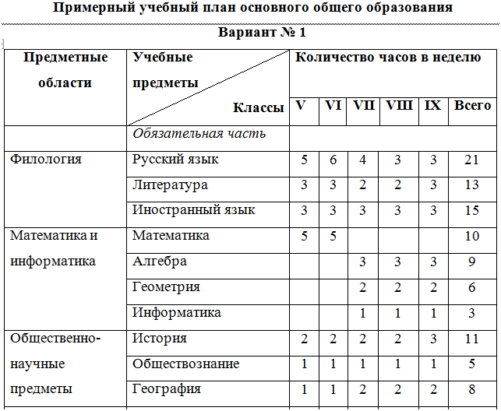
Учебное время изучения географии в условиях ФГОС ООО
Учебный год = учебное время + каникулярное время
Учебное время во 2 — 11-х классах составляет 34 - 37 недель, что прописывается в Уставе образовательного учреждения (ст. 13 ФЗ "Об образовании")
Время, отводимое на внеурочную деятельность, определяется образовательным учреждением

Slide 4

Структура «Начального курса географии»
Перераспределение основных структурных элементов курса (разделов, тем) по двум годам обучения с учётом образовательных возможностей пяти- и шестиклассников
Географическое познание нашей планеты
Земля как планета Солнечной системы
Изображение земной поверхности
Геосферы Земли

Slide 5
Структура «Начального курса географии»
5 класс
6 класс
Перераспределение основных структурных элементов курса (разделов, тем) по двум годам обучения с учётом образовательных возможностей пяти- и шестиклассников
Введение. Географическое познание нашей планеты (3 ч.)
Введение. Географическое познание нашей планеты (6 ч.)
Земля как планета Солнечной системы (4 ч.)
Изображение земной поверхности (12 ч.)
Геосферы Земли
Литосфера (8 ч.)
Литосфера (5 ч.)
Атмосфера (4 ч.)
Атмосфера (6 ч.)
Водная оболочка Земли (7 ч.)
Гидросфера (2 ч.)
Биосфера (6 ч.)
Биосфера и почвенный покров (1 ч.)
Географическая оболочка Земли (1 ч.)

Slide 6
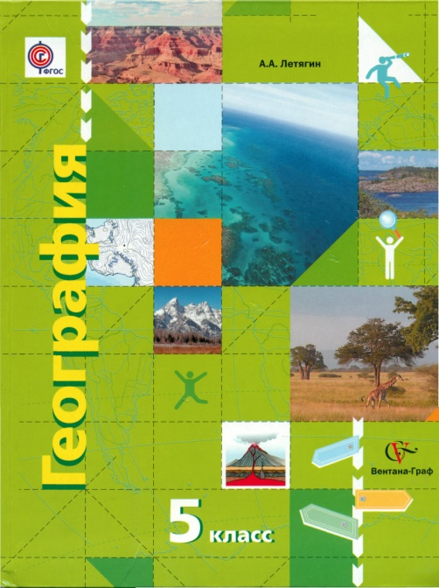
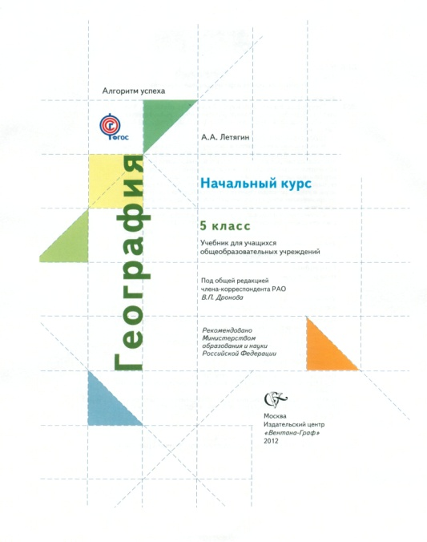
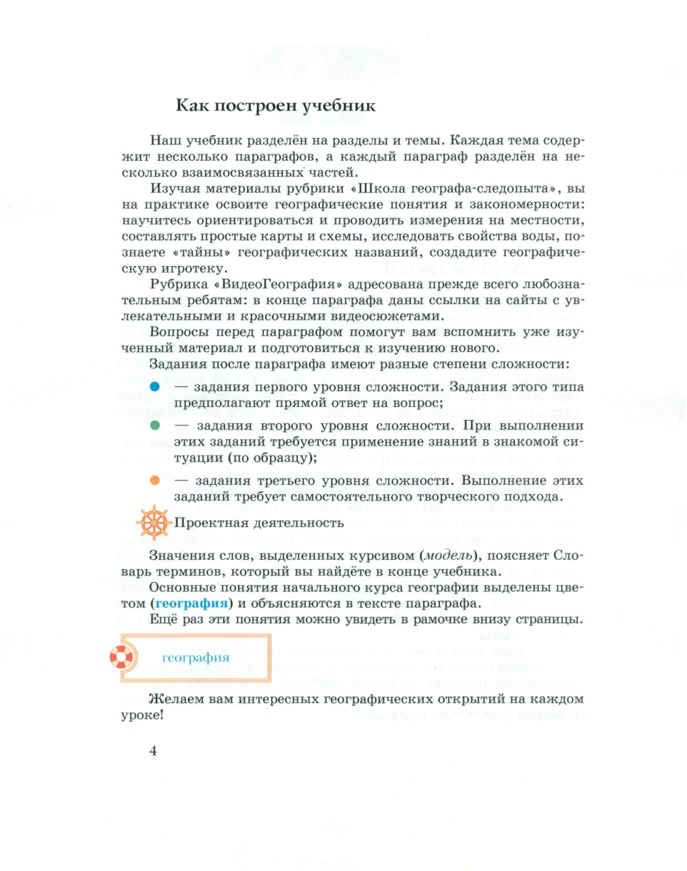
Содержание «Начального курса географии»

Slide 7
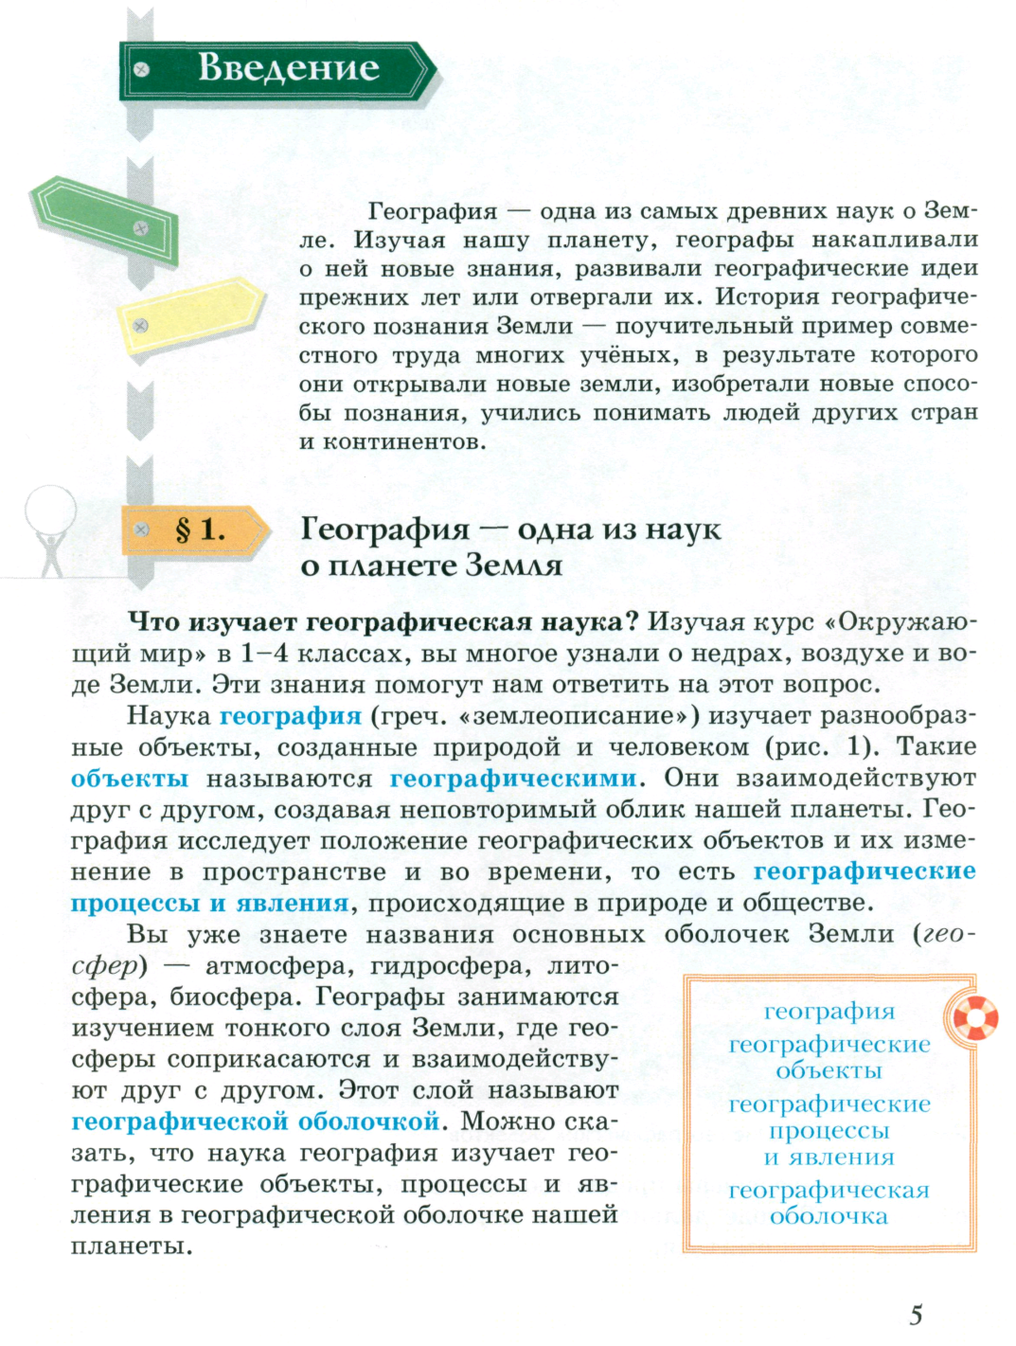
Содержание «Начального курса географии»

Slide 8
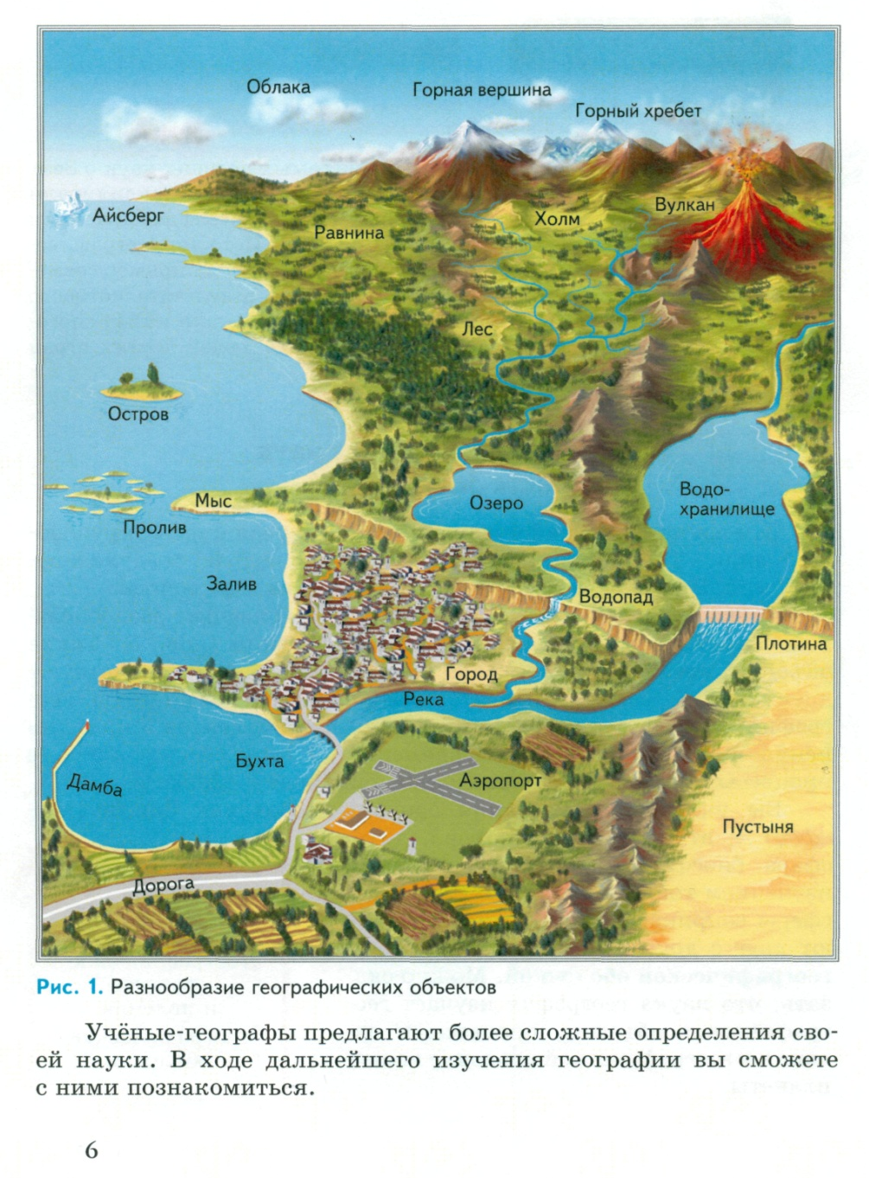
Содержание «Начального курса географии»

Slide 9
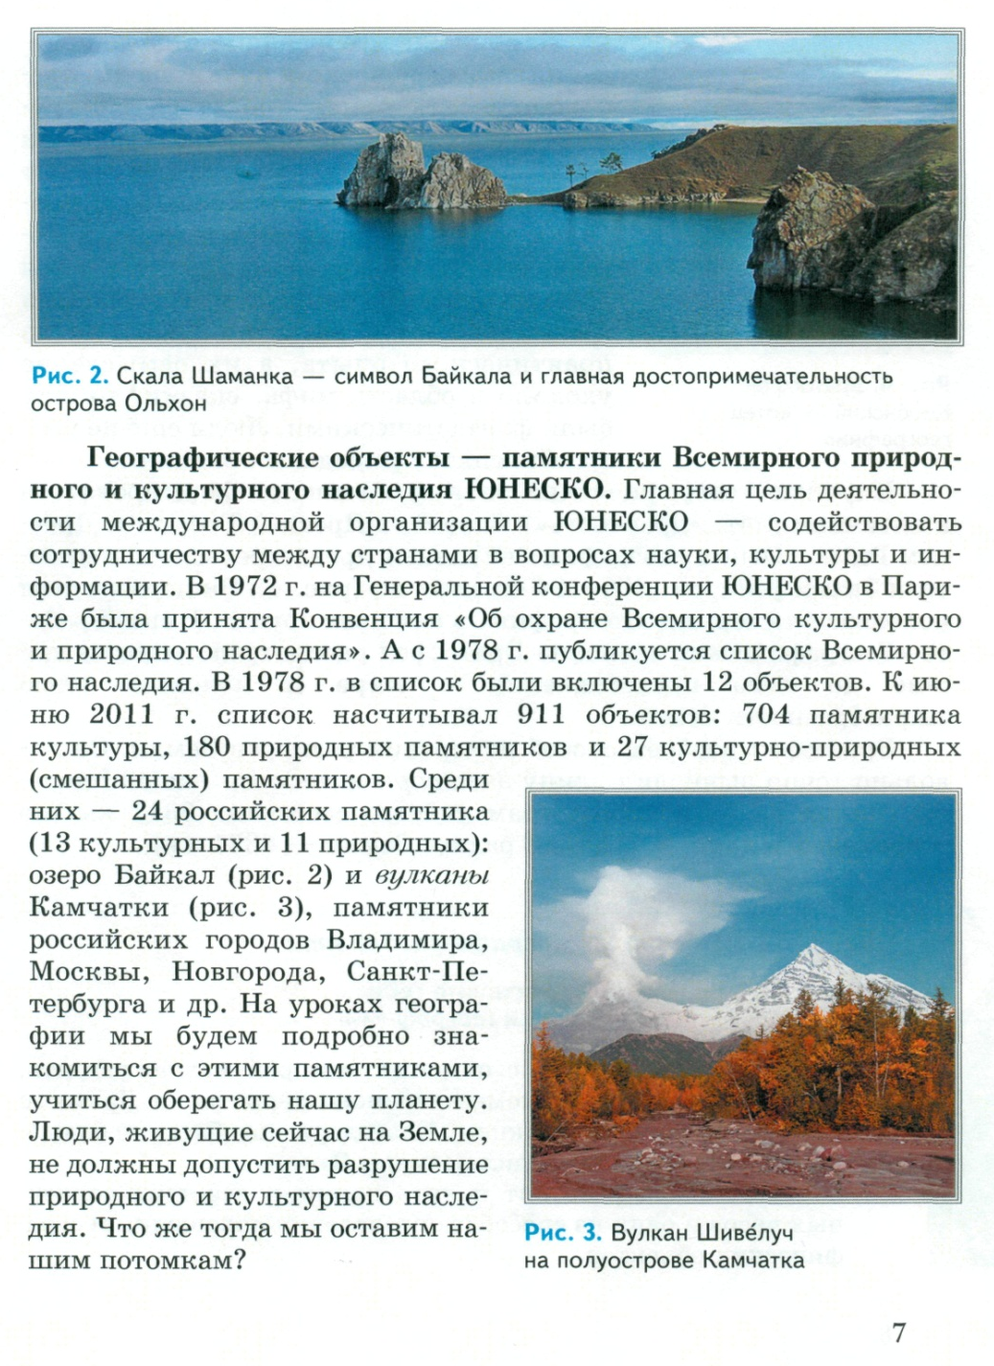
Содержание «Начального курса географии»

Slide 10
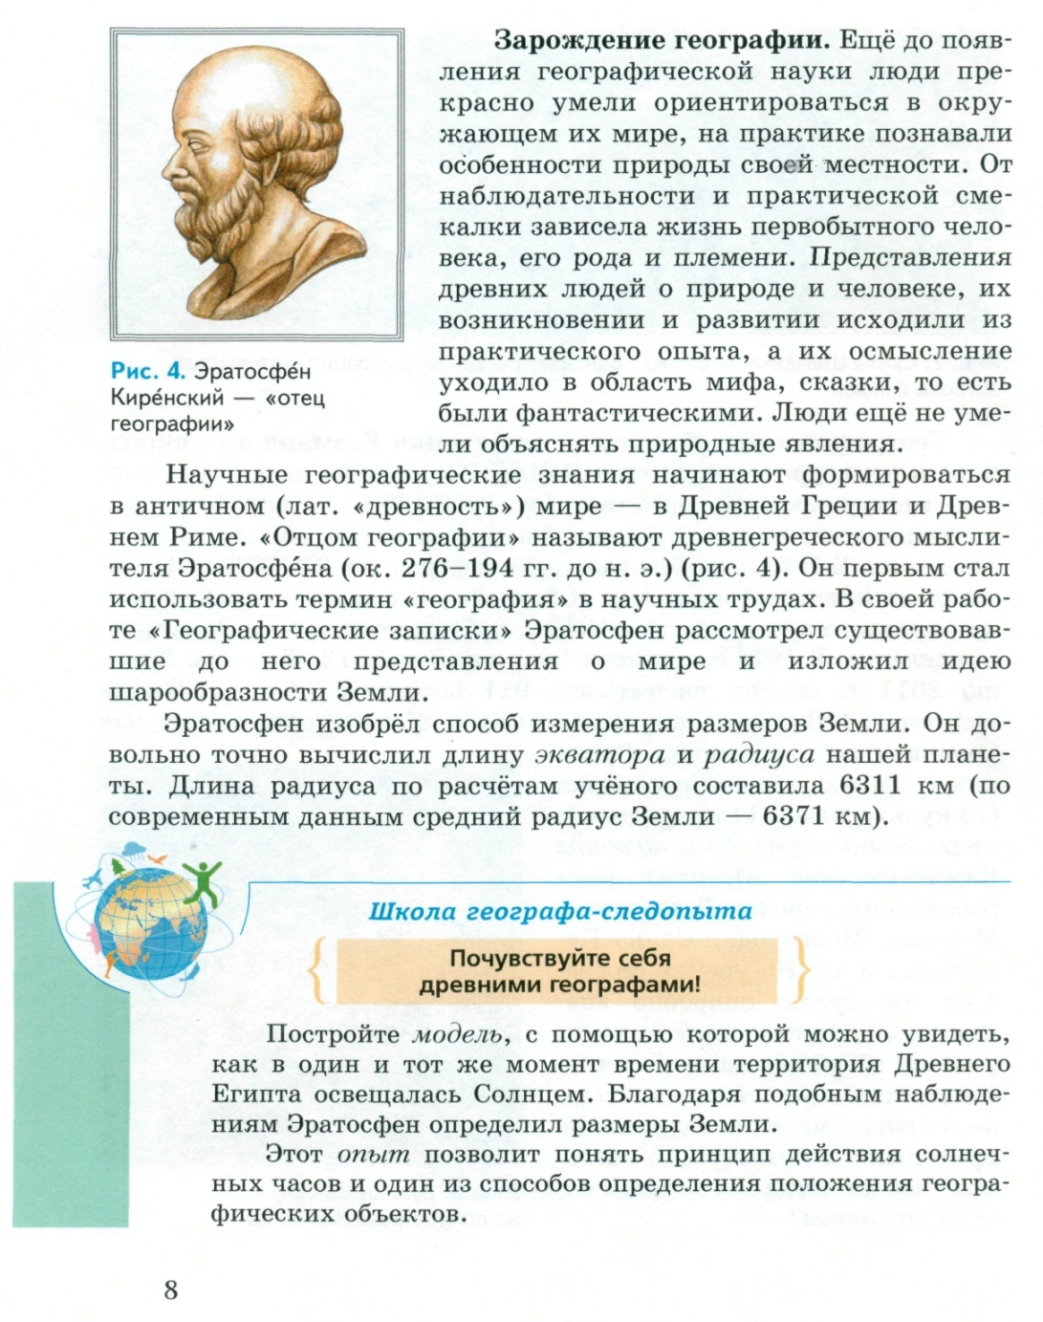
Содержание «Начального курса географии»

Slide 11
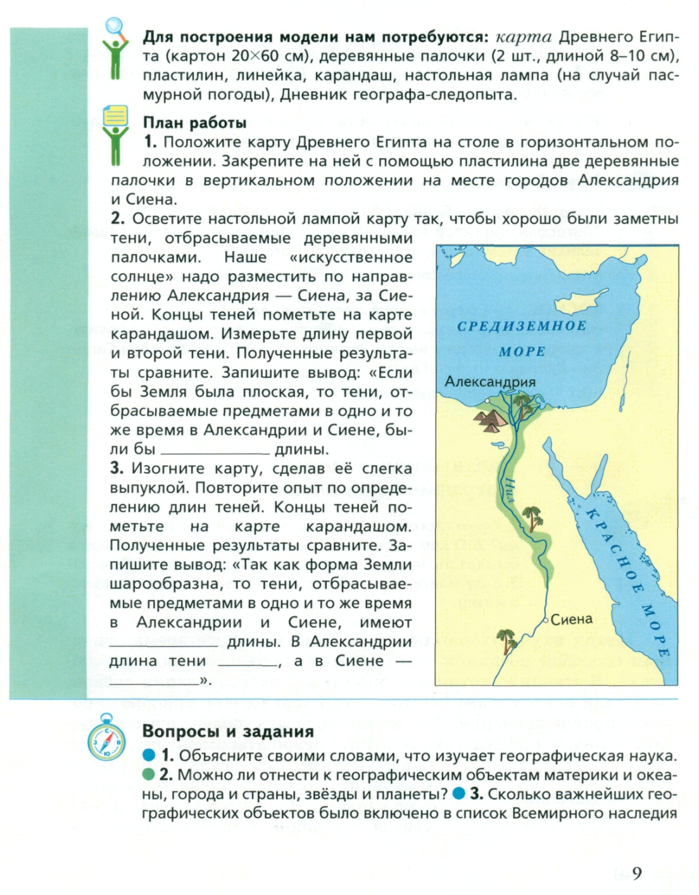
Содержание «Начального курса географии»

Slide 12
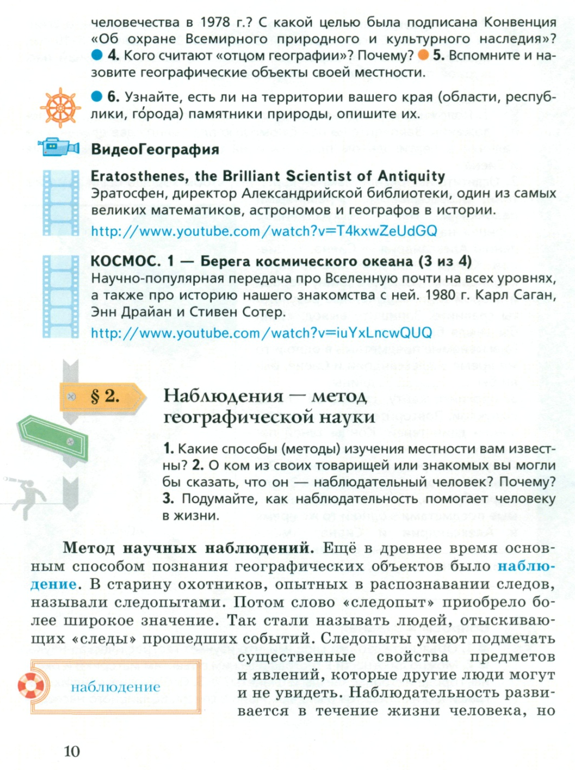
Содержание «Начального курса географии»

Slide 13
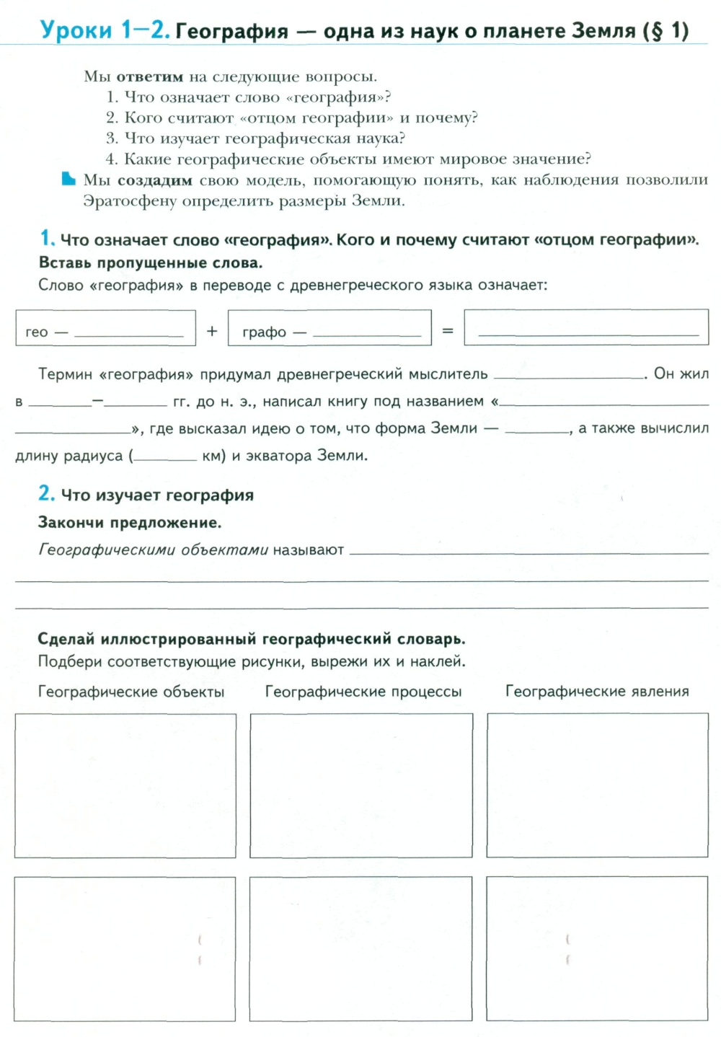
Содержание «Начального курса географии»
Урок 1. География – одна из наук о планете Земля.
1. Что мы изучали в начальной школе на уроках по «Окружающему миру».
2. География – наука о Земле (работа с текстом учебника), география в системе наук о Земле (работа с атласом для 5 класса, «АСТ-ПРЕСС ШКОЛА», 2012), специфика географии (ответ на вопрос «Чем география отличается от других наук о Земле?»).
РЕФЛЕКСИЯ. Чтобы ответить (узнать ответ) на вопрос «Что изучает география?», мы… (изучили слово «география» и определили её место в системе наук о Земле), мы… (анализировали текст учебника, выделяя главную мысль, сравнивали науки о Земле).

Slide 14
Содержание «Начального курса географии»
Урок 1. География – одна из наук о планете Земля.
3. Географические объекты вокруг нас, уникальные географические объекты. Примеры.
географические объекты
взаимосвязь
созданы природой
созданы человеком

Slide 15
Содержание «Начального курса географии»
Урок 1. География – одна из наук о планете Земля.
Географические процессы – изменение географических объектов во времени. Примеры.
Географические явления – то, что люди видят, слышат, осязают… Примеры.
РЕФЛЕКСИЯ. Чтобы понять то, что изучает география, мы … (начали накапливать географический «багаж» знакомых нам объектов, которые изменяются в результате процессов и взаимодействуют друг с другом, т.е. расширили свой географический кругозор).

Slide 16
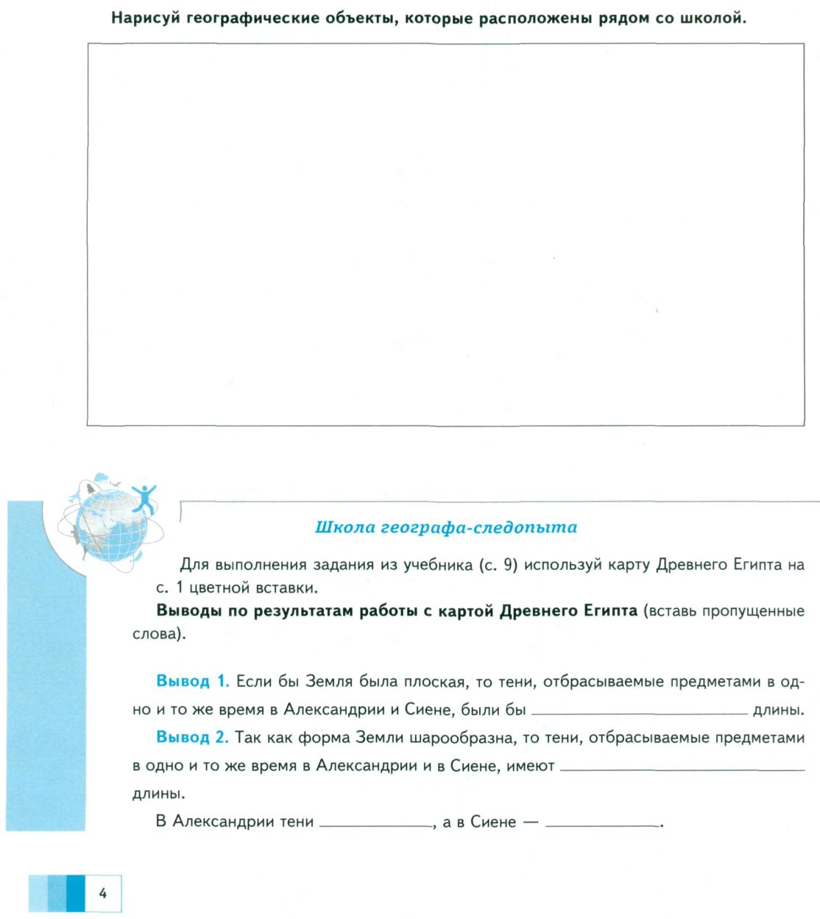
Содержание «Начального курса географии»
Урок 1. География – одна из наук о планете Земля.
3. Зарождение древней географии. «Отец географии» – Эратосфен (работа с текстом учебника и фильмом http://www.youtube.com/watch?v=T4kxwZeUdGQ).
Как изучали Землю в древнем мире? Наблюдения, инструменты, дневниковые записи, книги.
РЕФЛЕКСИЯ. Что из того, что знал Эратосфен, нам было неизвестно? (форма Земли? размеры Земли? Способ определения размеров Земли!).

Slide 17
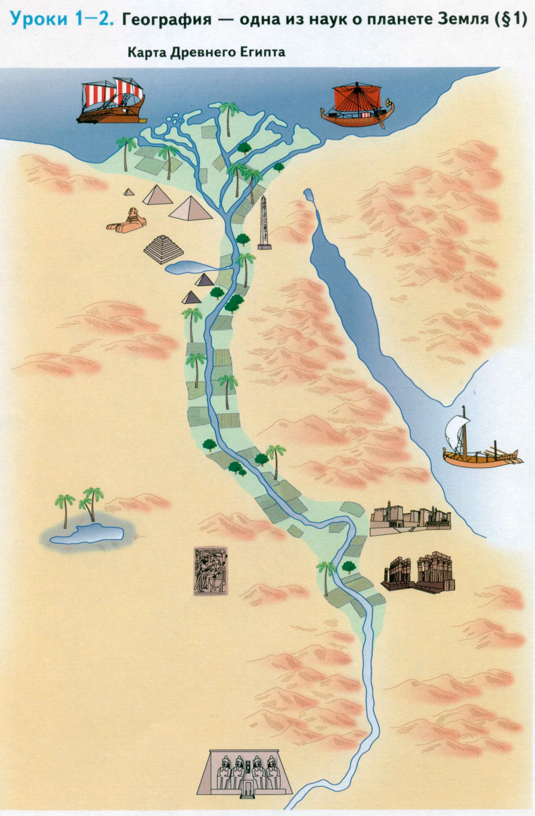
Содержание «Начального курса географии»
4. Дневник географа-следопыта. Правила работы с ним (рабочая тетрадь).
5. Домашнее задание и его комментирование (обсуждение).
Подготовиться к ведению «Дневник географа-следопыта».
Подготовиться к работе в «Школе географа-следопыта» (учебник и рабочая тетрадь, карта Древнего Египта, палочки, пластилин).
Записать в «Дневник географа-следопыта» географические объекты, которые встречаются по дороге от дома до школы, среди них выделить «выдающийся» объект (самый интересный) и нарисовать его.

Slide 18

Условия реализации «Начального курса географии»
Требования к условиям реализации ООП ООО
кадровые
финансово-экономические
материально-технические
ОБРАЗ СОВРЕМЕННОГО УЧИТЕЛЯ ГЕОГРАФИИ
психолого-педагогические
информационно-методические

Slide 19
Условия реализации «Начального курса географии»
Профессиональная компетентность учителя географии
Ключевые компетенции
Специальные компетенции
профессионально-педагогическая
целевая
социально-мотивационная
содержательная
информационно-коммуникационная
проектировочная
коммуникативная
рефлексивная
креативная
мониторинговая

Slide 20
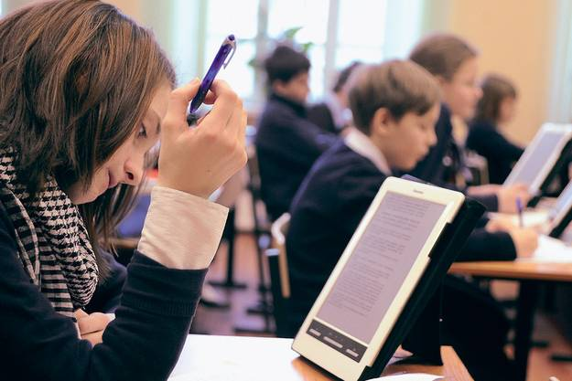
Требования к результатам освоения ООП ООО
Требования к результатам освоения ООП ООО
личностные
метапредметные
предметные

Slide 21
Требования к результатам освоения ООП ООО
Предметные результаты изучения географии
географические знания как компонент научной картины мира
использование географической карты как одного из языков международного общения
использование территориального подхода как основы географического мышления
нахождения, использования и презентации географической информации
знания о целостности и неоднородности Земли как планеты людей в пространстве и во времени
использования разнообразных географических знаний в повседневной жизни
элементарные практические умения использования приборов и инструментов
умения и навыки безопасного и экологически целесообразного поведения в окружающей среде

Slide 22
Требования к результатам освоения ООП ООО
Введение. Географическое познание нашей планеты
Что изучает география? Методы географии и значение науки в жизни людей. Основные этапы познания поверхности планеты. Выдающиеся географические путешествия и открытия.
Предметные результаты изучения темы «Введение. Географическое познание нашей планеты»
Знать и объяснять существенные признаки понятий: географический объект, компас.
Использовать понятия географический объект, компас для решения учебных задач по наблюдению и построению моделей географических объектов, по визированию и определению направлений на стороны горизонта.
Приводить примеры географических объектов своей местности, результатов выдающихся географических открытий и путешествий.
Отбирать источники географической информации для определения высоты Солнца над горизонтом, для объяснения происхождения географических названий.
Оценивать прогноз погоды, составленный по народным приметам.
Применять изображения Земли из космоса для определения географических объектов и их состояний.

Slide 23
Требования к результатам освоения ООП ООО
Тематическое планирование
Начальный курс географии. 5 класс. 34 часа (1 час в неделю). Резервное время – 2 часа.
Темы уроков | Содержание | Основные виды деятельности ученика (на уровне учебных действий)
Введение. Географическое познание нашей планеты (3 ч.)
Уроки 1-2. География – одна из наук о планете Земля. | Что изучает география? Географические объекты, процессы и явления. Уникальные географические объекты. Зарождение древней географии. | Наблюдение географических объектов своей местности. Изучение правил работы с «Дневником географа-следопыта». Сборка модели и проведение опыта, показывающего шарообразность Земли.

Slide 24
Требования к результатам освоения ООП ООО
Тематическое планирование
Начальный курс географии. 5 класс. 34 часа (1 час в неделю). Резервное время – 2 часа.
Темы уроков | Содержание | Основные виды деятельности ученика (на уровне учебных действий)
Введение. Географическое познание нашей планеты (3 ч.)
Уроки 1-2. География – одна из наук о планете Земля. | Что изучает география? Географические объекты, процессы и явления. Уникальные географические объекты. Зарождение древней географии. | Наблюдение географических объектов своей местности. Изучение правил работы с «Дневником географа-следопыта». Сборка модели и проведение опыта, показывающего шарообразность Земли.

Slide 25
Проектирование содержания учебников «Начальный курс географии» осуществлялось на основе деятельностного подхода в обучении
Содержание учебника «Начальный курс географии» ИЦ «Вентана-Граф» обеспечивает адаптацию учащихся 5-6 классов к новым пространственно-временным условиям учения
Содержание учебника «Начальный курс географии» ИЦ «Вентана-Граф» позволяет осуществлять формирование метапредметных результатов освоения ООП

Slide 26
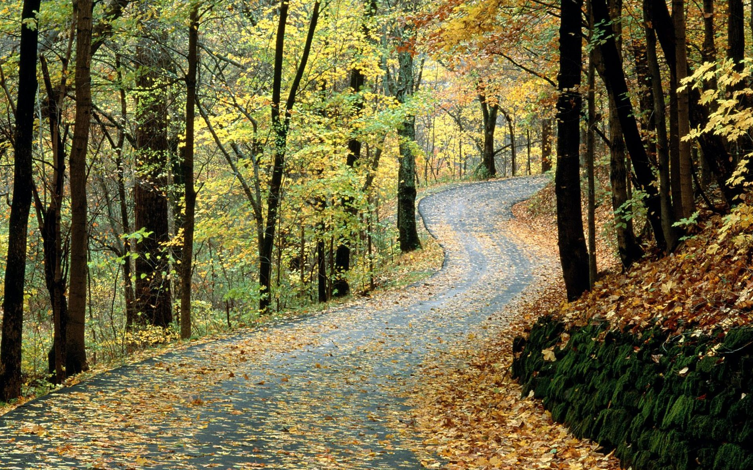
Содержание «Начального курса географии», в полной мере отвечающего ФГОС ООО,
требует дальнейшей научно-методической разработки…
Благодарю за внимание и желаю творческих успехов с учебниками ИЦ «Вентана-Граф»…
Автор

